Slide 1
Уређивање чланака на Википедији Србије
MSc Оја Кринуловић

Slide 2
Први кораци у доприносу Википедије
Креирање налога – омогућава стварање нових страница, постављање слика и мењање назива чланака.
Све измене повезују се са налогом, односно, корисничким именом.

Slide 3
Отварање корисничког налога
Једна особа – један налог
Пожељно је али НЕ и обавезно на својој корисничкој страници написати неколико речи о себи
Избор теме - тема мора бити релевантна, а њен садржај објективан и проверљив

Slide 6
Чланци на Википедији
Квалитетан чланак треба да садржи
Сажетак теме
Разлог зашто је тема значајна
Референце ка валидним изворима о теми
Чланци не морају бити дугачки

Slide 7
Писање и форматирање текста
У пољу за обраду текста, у сваком чланку ће се наћи посебно форматирани делови текста — тзв. „вики-синтакса“. Вики-синтакса служи за једноставно форматирање текста, означавање назива чланака, прављење наслова и повезивање чланака.

Slide 8
Повезивање са спољашњим чланком
Повезивање са чланком на Википедији
Повезивање са чланком на Википедији

Slide 9
Писање у привременом радном простору тзв.“песак”
Ако нисте сигурни шта да пишете или желите само да видите како изгледа писање чланка на Википедији, најбоље да прво пишете у привременом радном простору - тзв. „песак“. Уколико ипак одлучите да то што сте написали ставите на Википедију, можете у сваком тренутку „налепити“ на одговарајућу страницу.

Slide 10
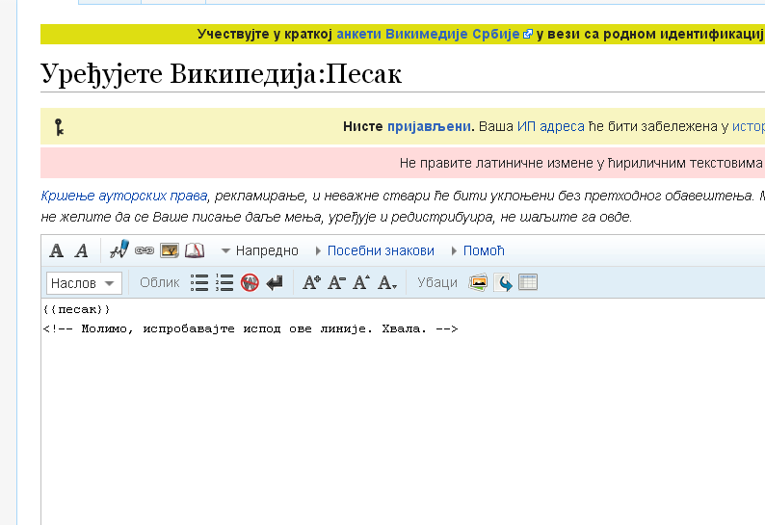

Slide 11
Писање референци
Референце се постављају за све важније информације у чланку.
Формат <ref>име референце</ref> иза текста у чланку.
Референце могу бити интернетске странице чији је садржај веродостојан као и литература.
Код књига поред наслова, године и имена аутора навести стране које се користе и ISBN књиге
Да би референце биле видљиве у делу чланка под називом "Референце", довољно је да испод поднаслова поставите {{refspisak}}, после чега софтвер аутоматски прави списак референци које су наведене у чланку .

Slide 12
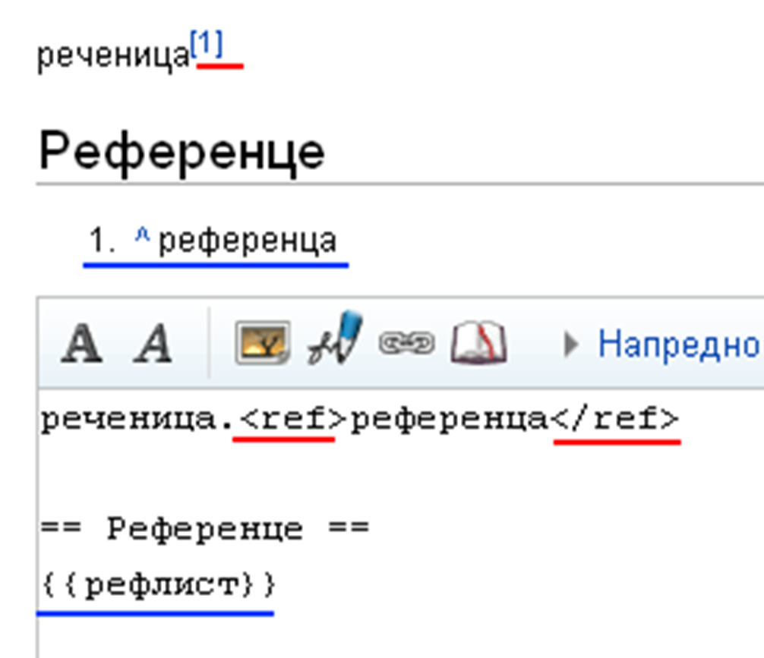
Референце

Slide 13
Постављање датотека
Датотеке су у ствари слике, аудио или видео снимци који се користе за илустрацију чланка. Највећи број потребних медијских датотека може се поставити у Викимедијинy оставy - Wikimedia commons. Датотеке се постављају у формату: [[Datoteka:ime datoteke] ]. Уколико слике постављате сами, неопходно је поштовање ауторских права. Слике се постављају на Викимедијину оставу, тако да их могу користити и остали чланови Википедије.

Slide 14
Слике
Викимедијина Остава (http://commons.wikimedia.org)
Убацивање слика у чланак
[[Слика:Naziv slike.jpg|мини|десно|200п|Опис]]
Назив фотографије
Величина
Поравнање
Величина у
пикселима
Опис слике

Slide 15
Уређивачки оквир
Курзив
Слика
Везе
Горња палета
Подебљано
Потпис
Доња палета

Slide 16
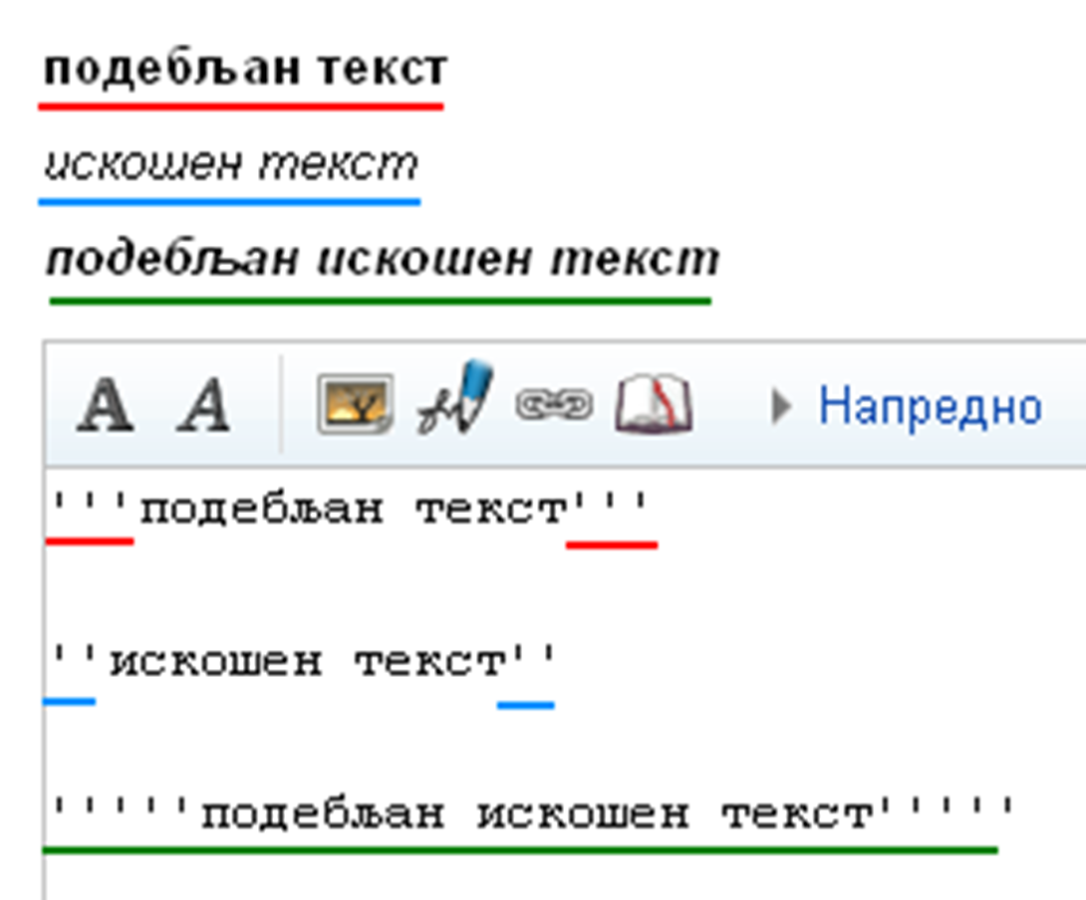
Текст

Slide 17
Наслови

Slide 18
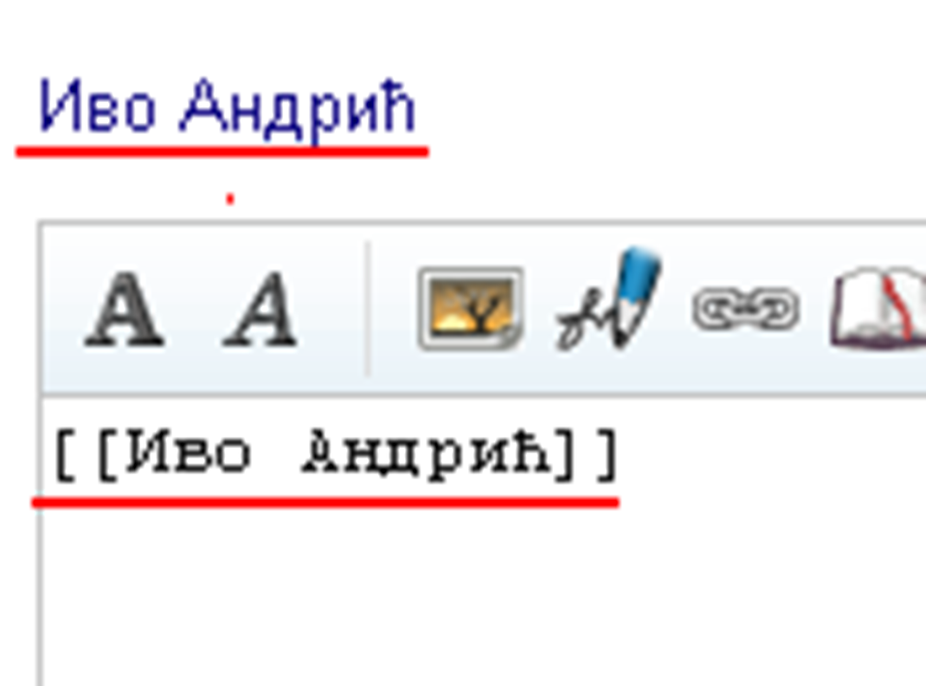
Вики-везе

Slide 19
Вики-везе

Slide 20
Спољашње везе

Slide 21
Листе

Slide 22
Листе

Slide 23
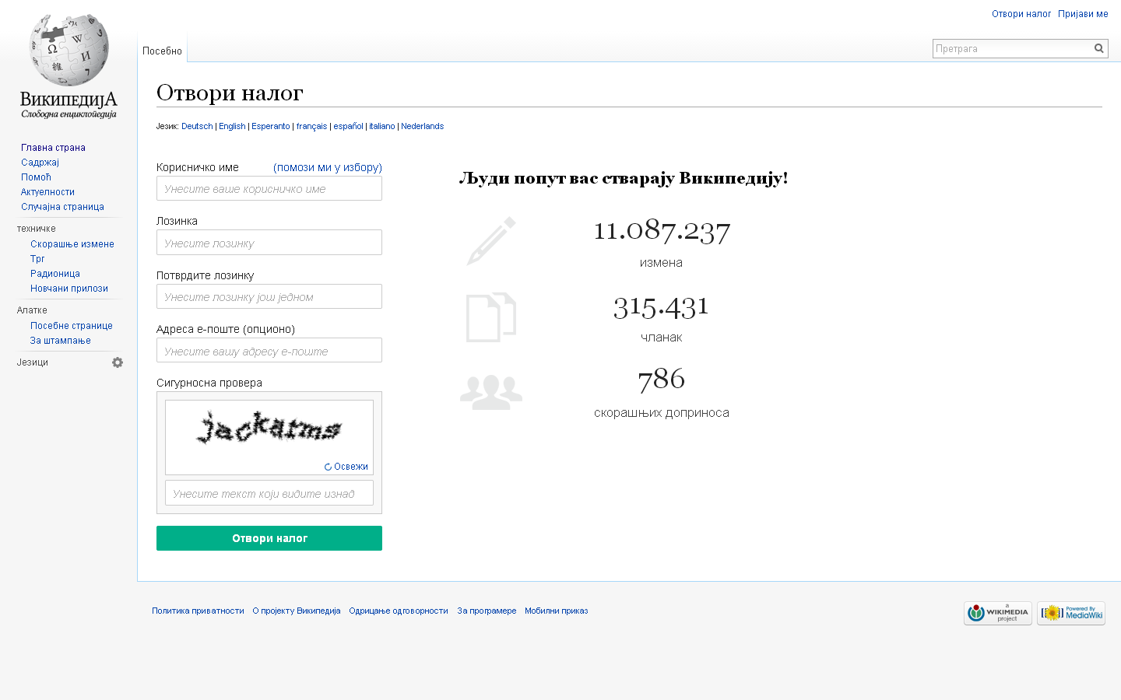

Slide 30
Инфо мени са алаткама
Упутство за рад

Slide 31
упутство

Slide 33
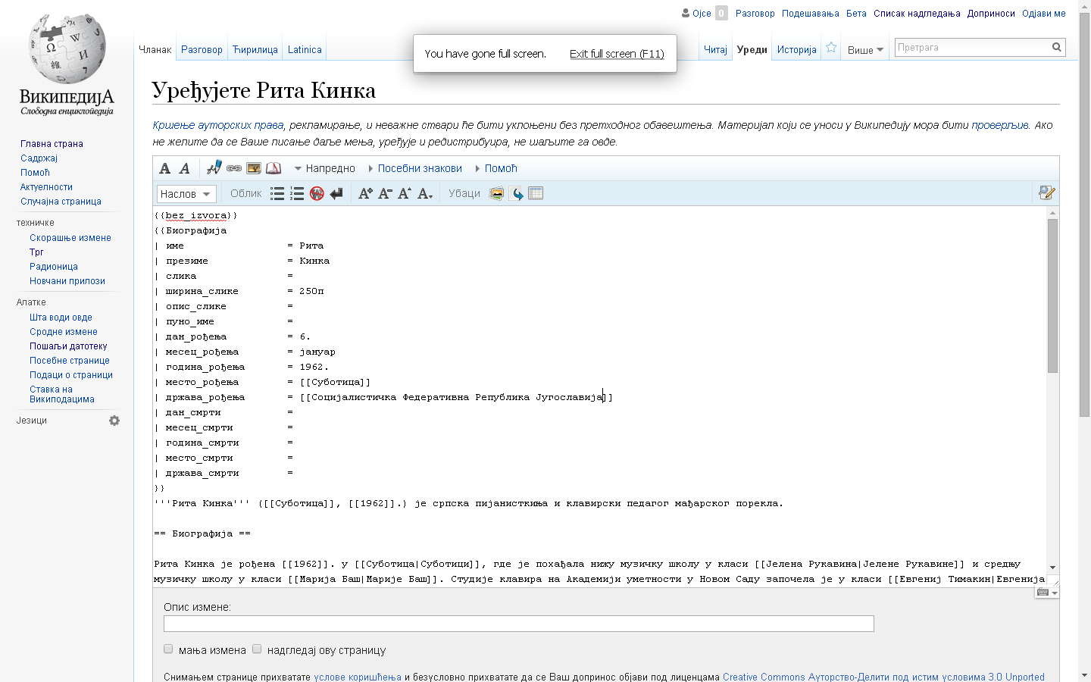
Шаблон за биографске податке

Slide 34
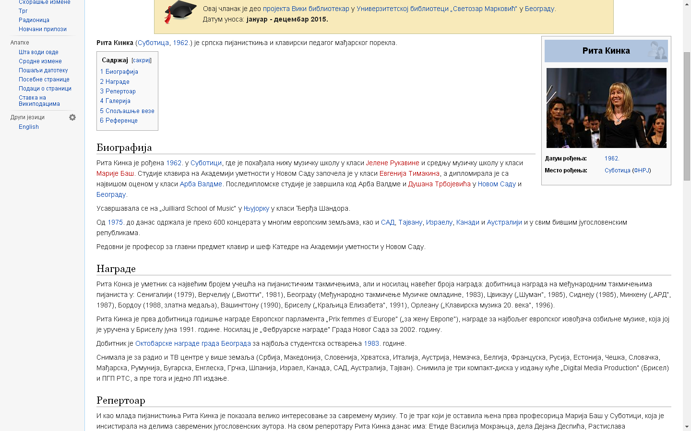

Slide 35
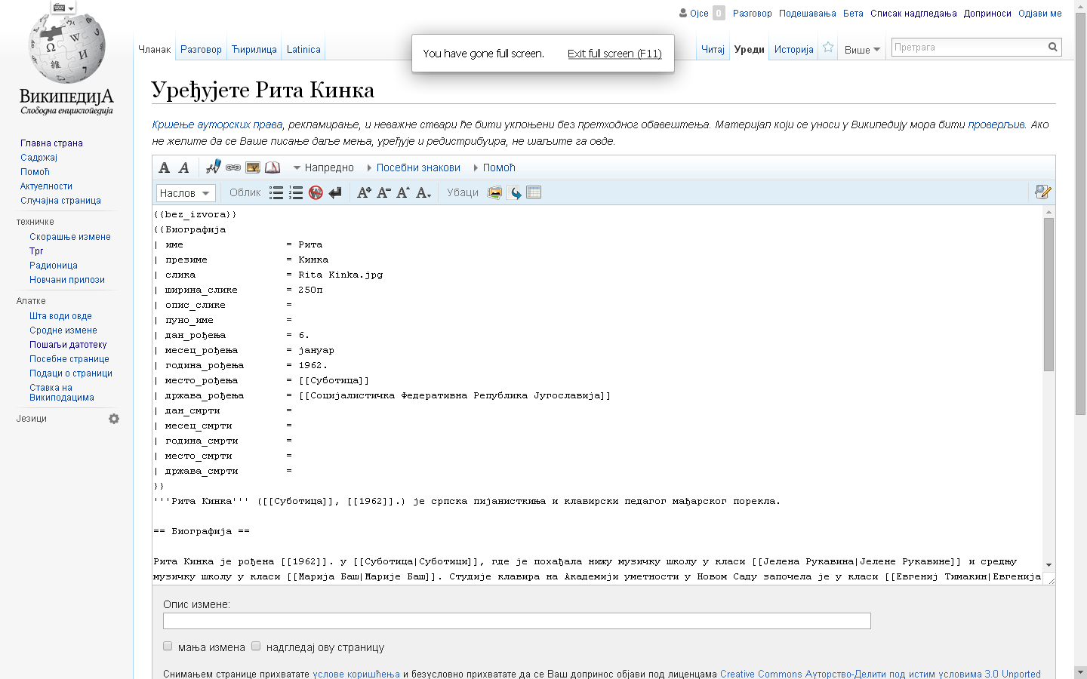

Slide 36
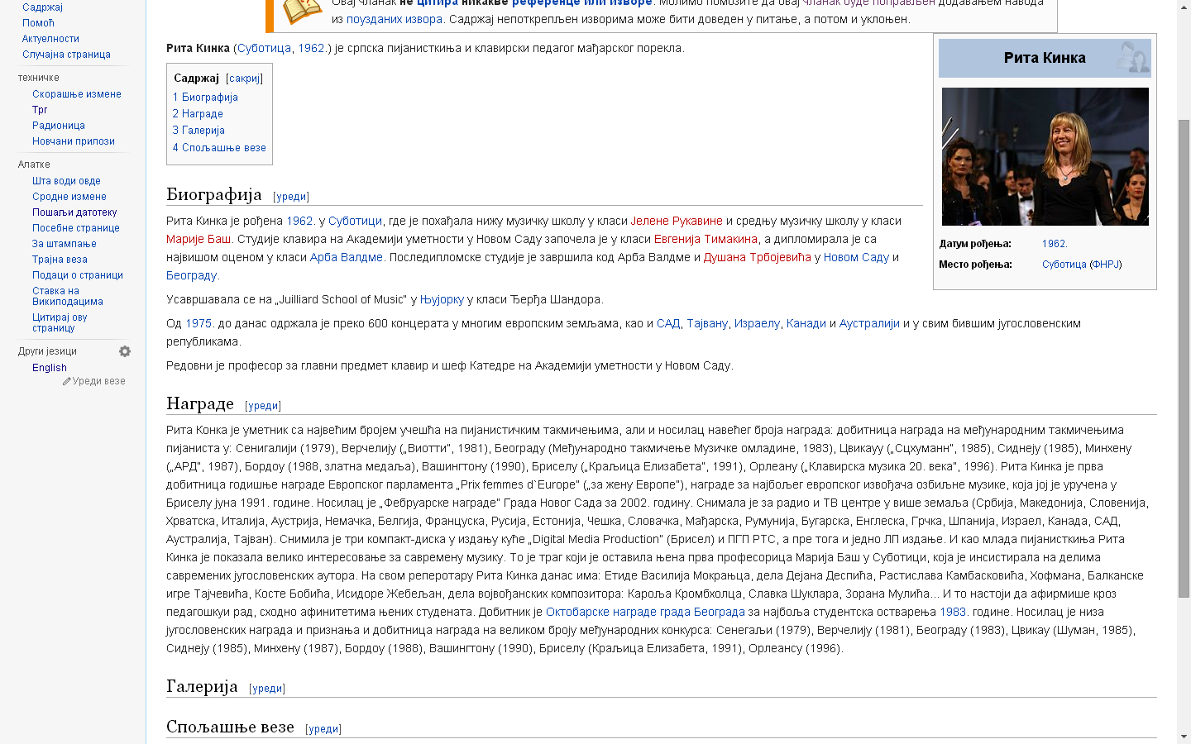
Минимум је потребно 4 области да би софтвер сам креирао садржај

Slide 37
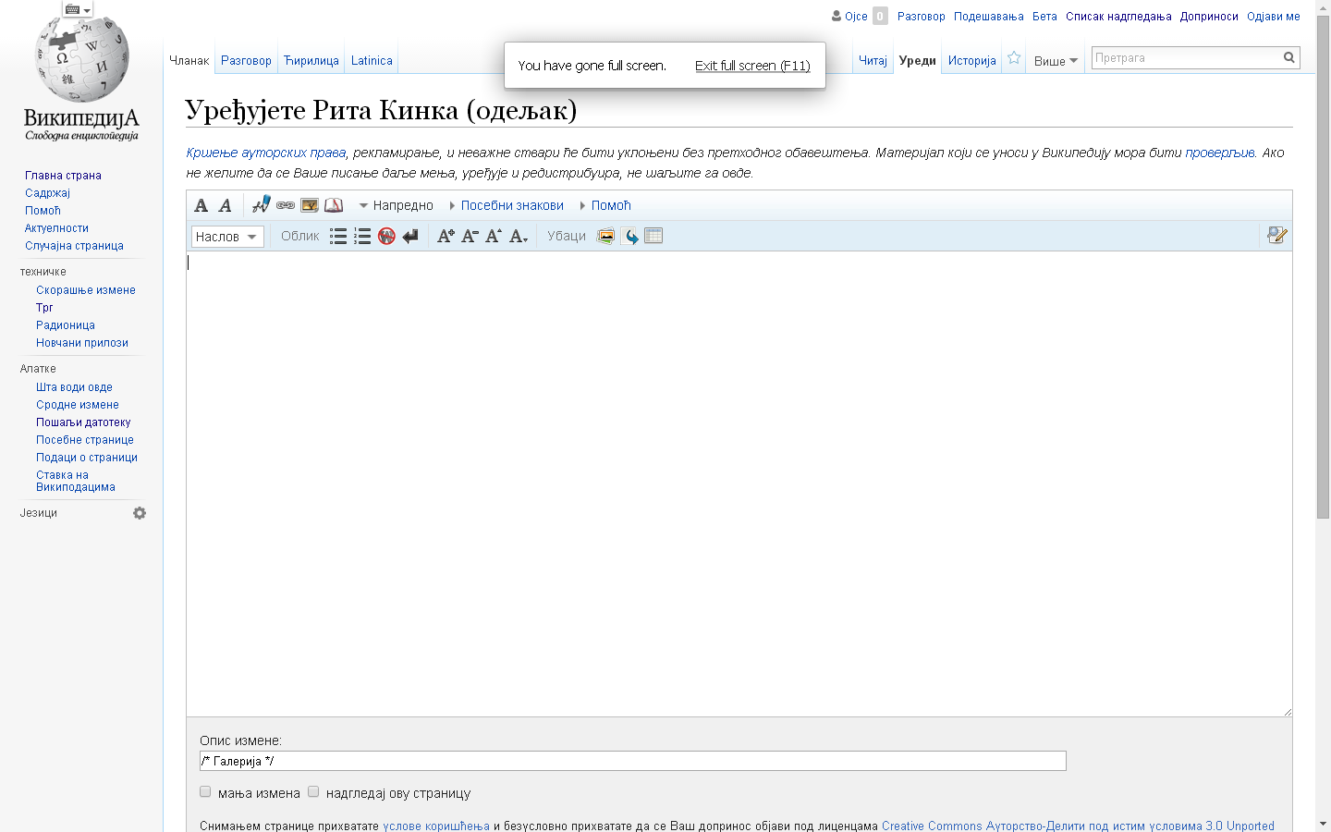
За убацивање појединачних фотографија
За убацивање више фотографија формирање галерије слика

Slide 38
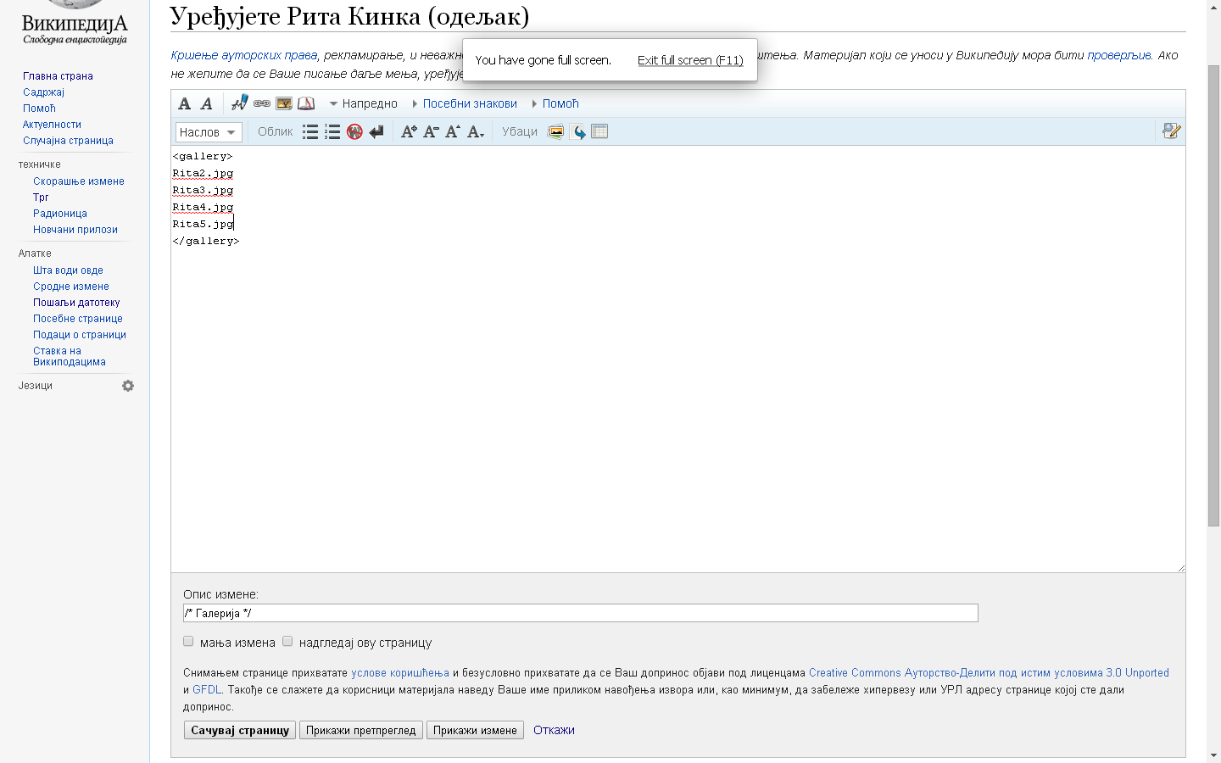

Slide 40
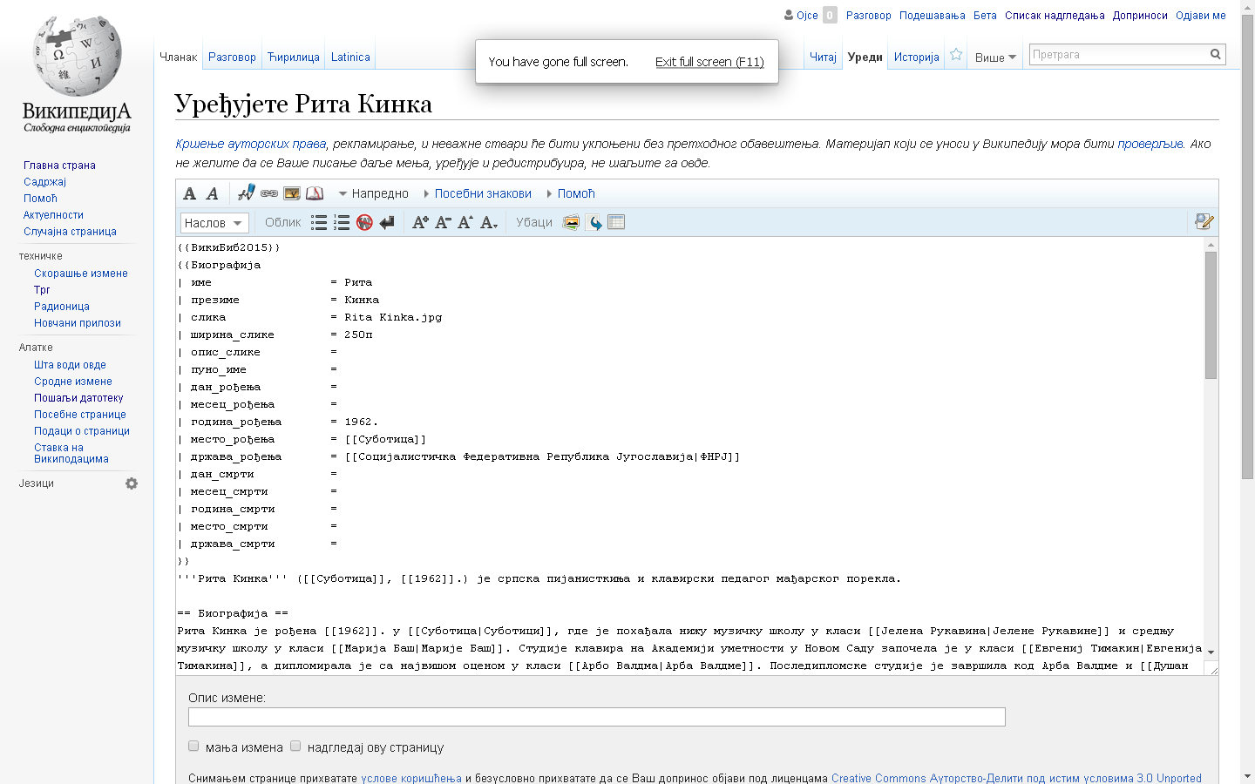
Шаблон за Вики библиотекар

Slide 41
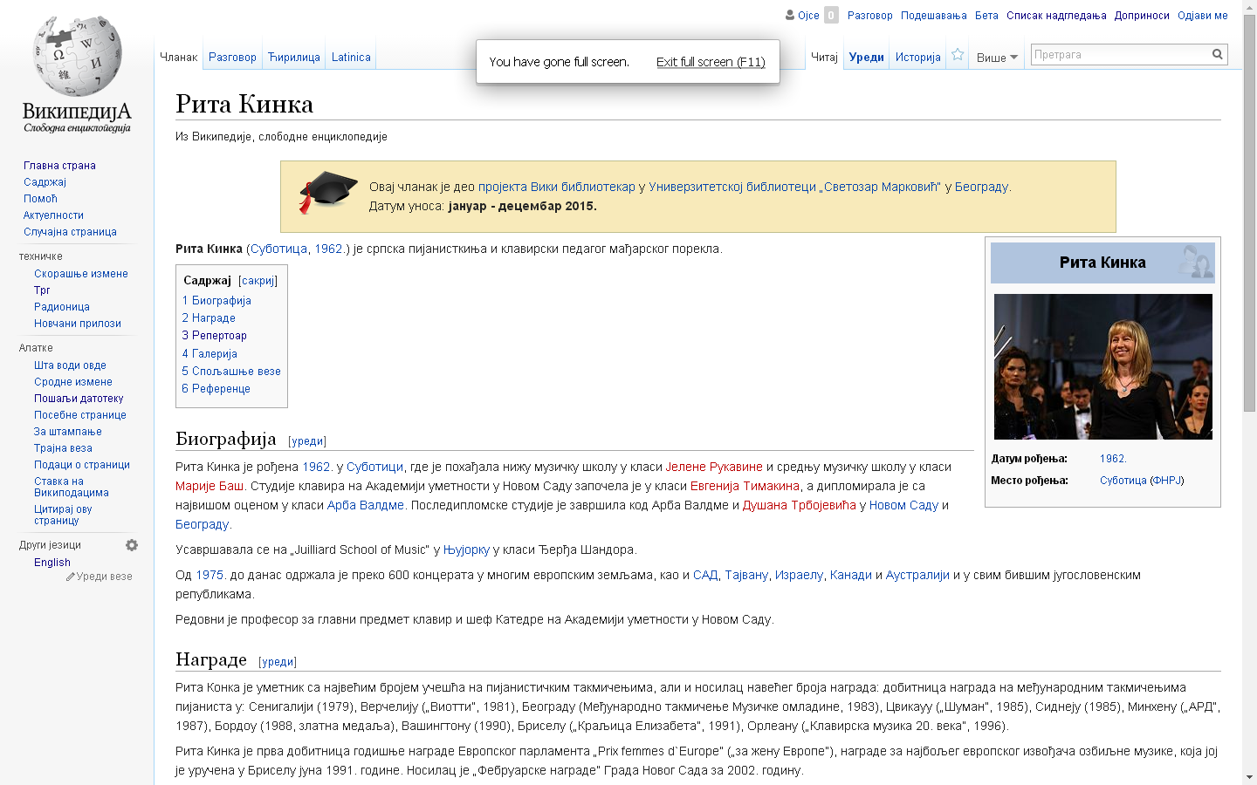

Slide 42
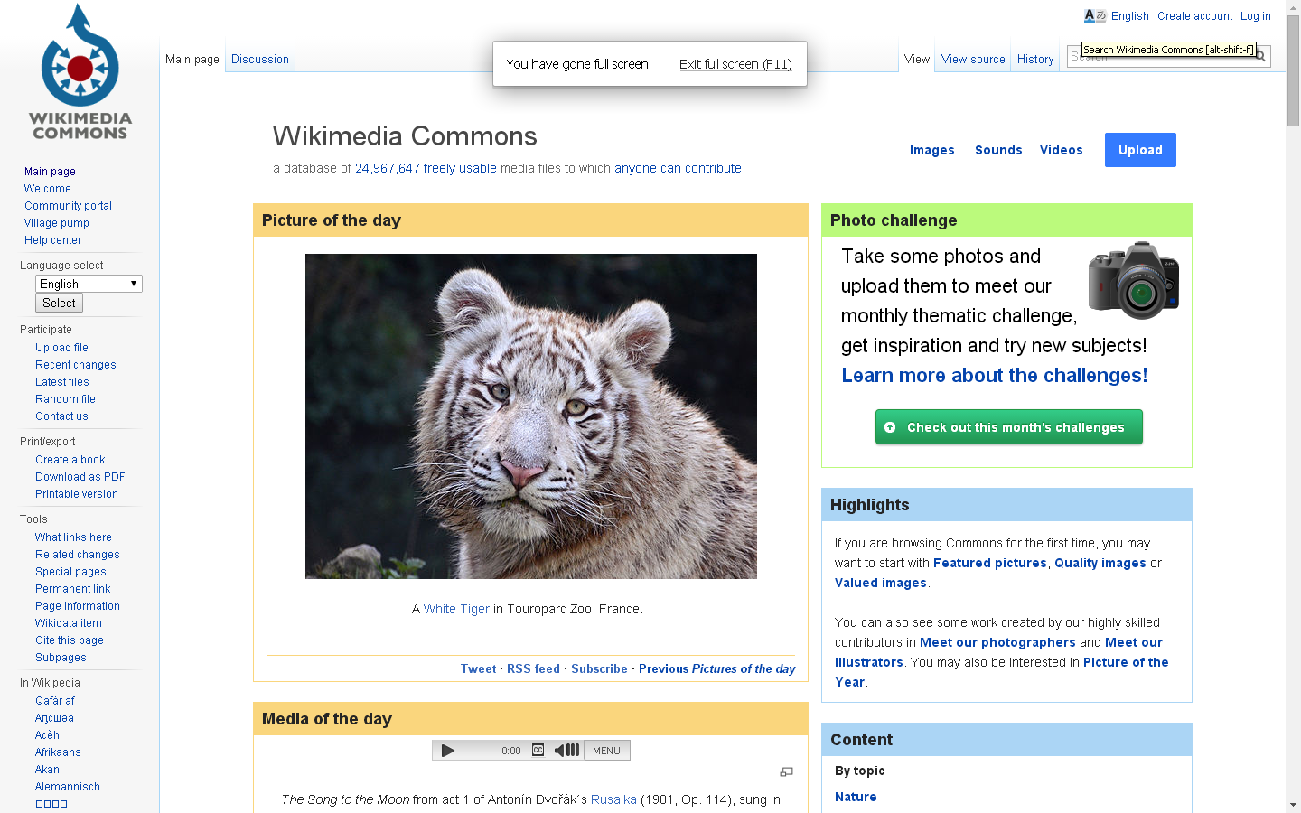
Убацивање фајлова на Викимедијину оставу (Wikimedia Commons - http://commons.wikimedia.org/wiki/Main_Page)
Убацивање фајлова

Slide 43
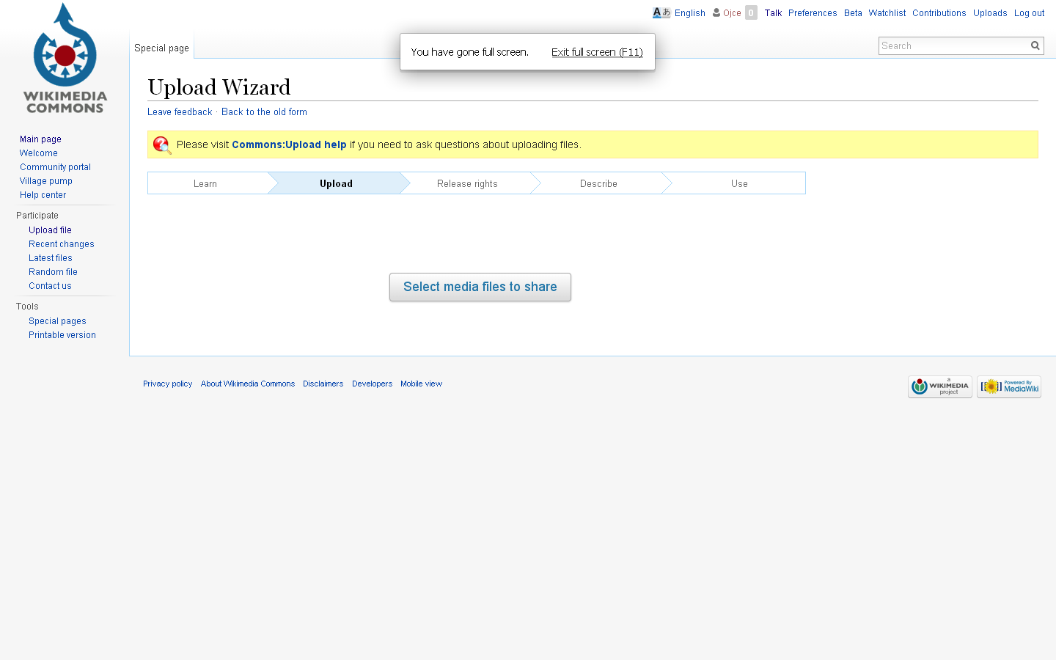
Убацивање одабраног фајла

Slide 44
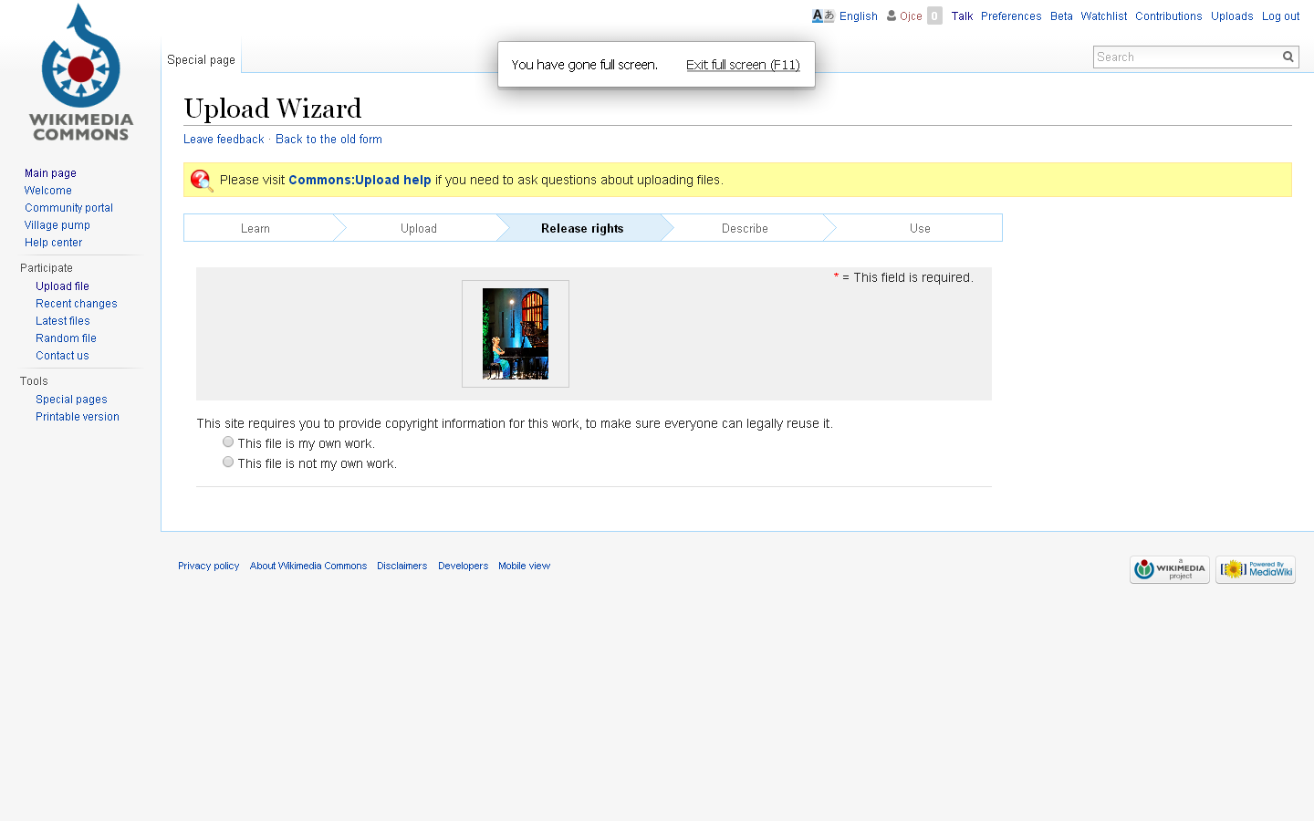
Ауторска права – одабир опције

Slide 45
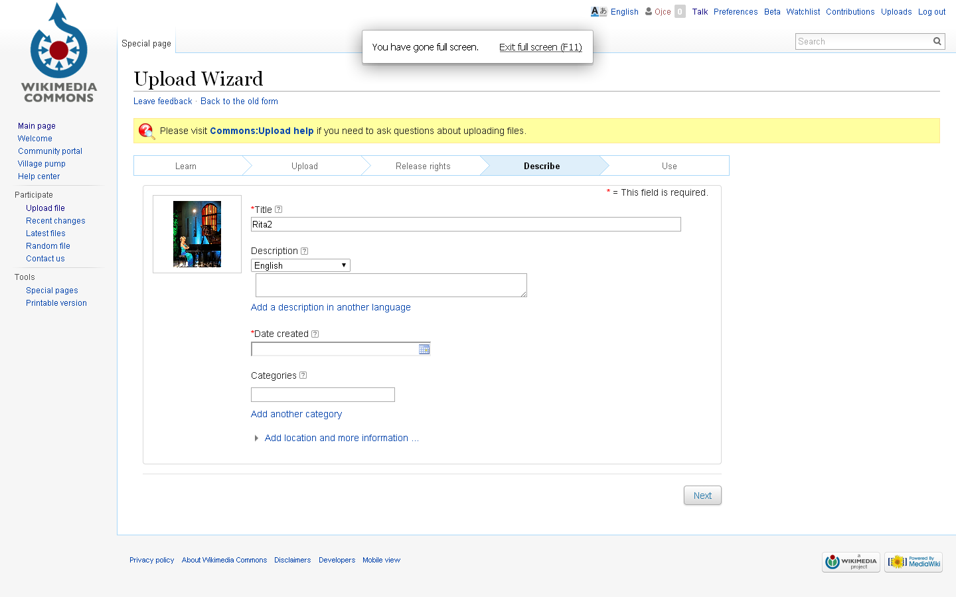
Опис слике

Slide 46
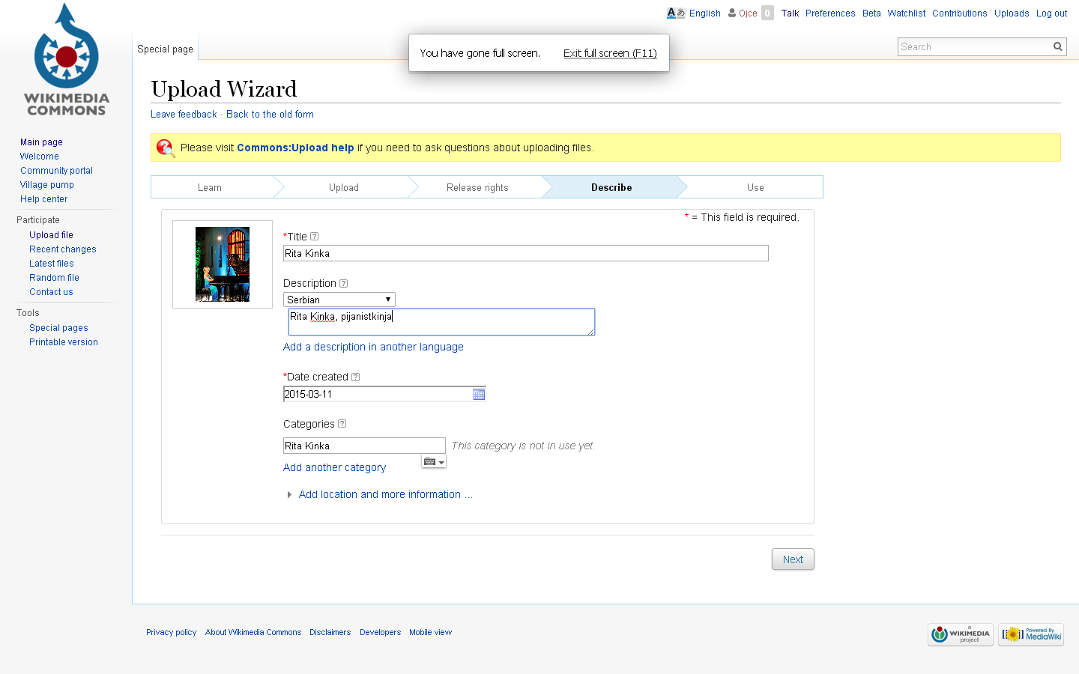

Slide 47
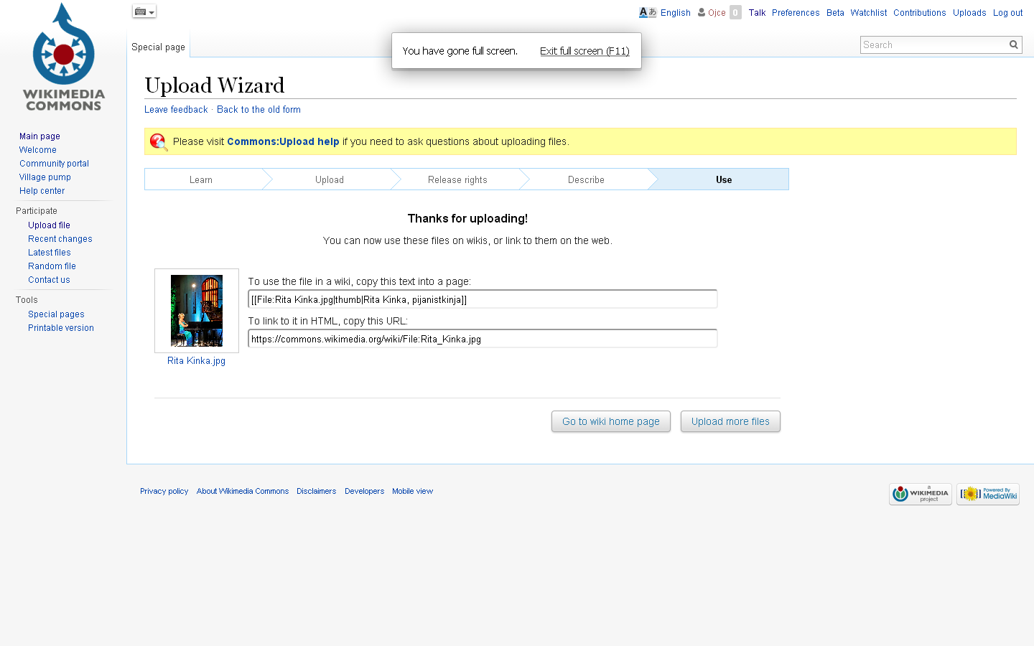

Slide 48
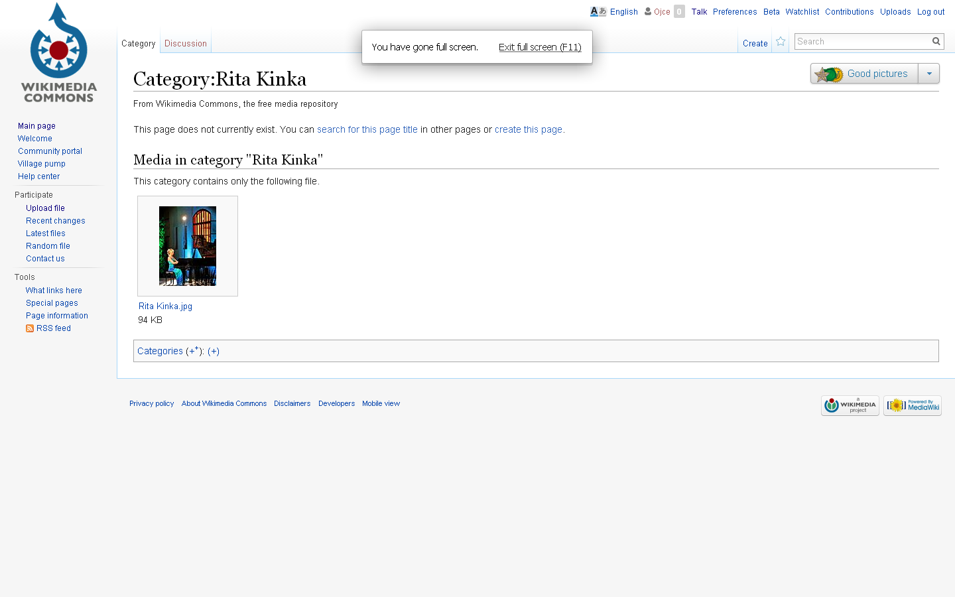

Slide 49
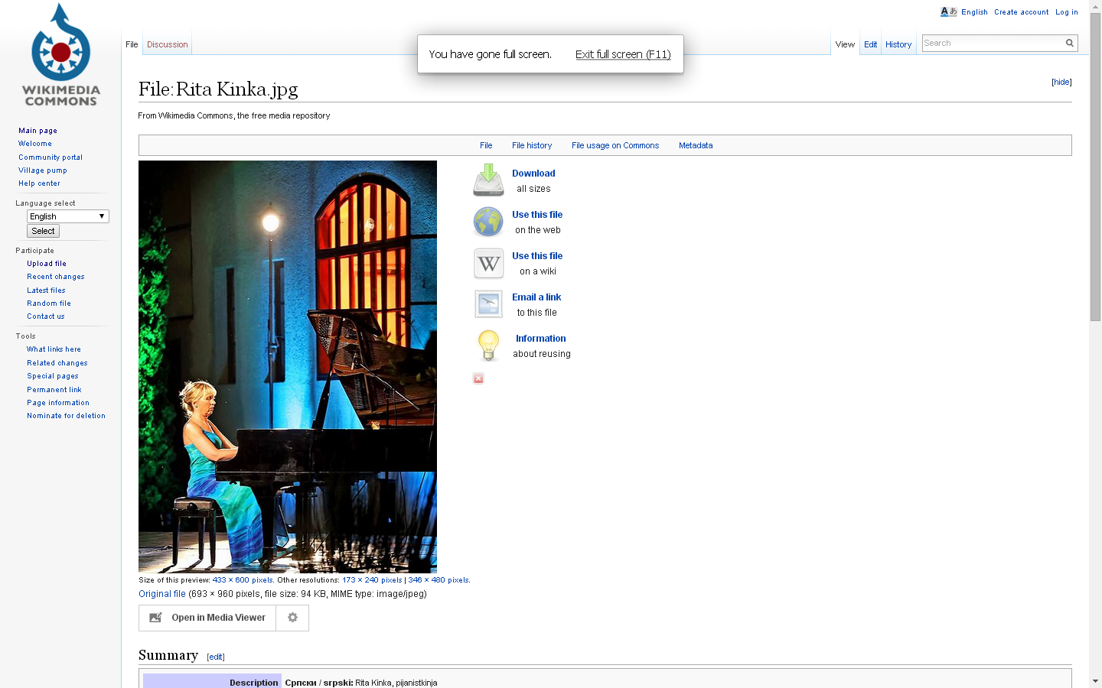
Убацити у поље за слике

Slide 50
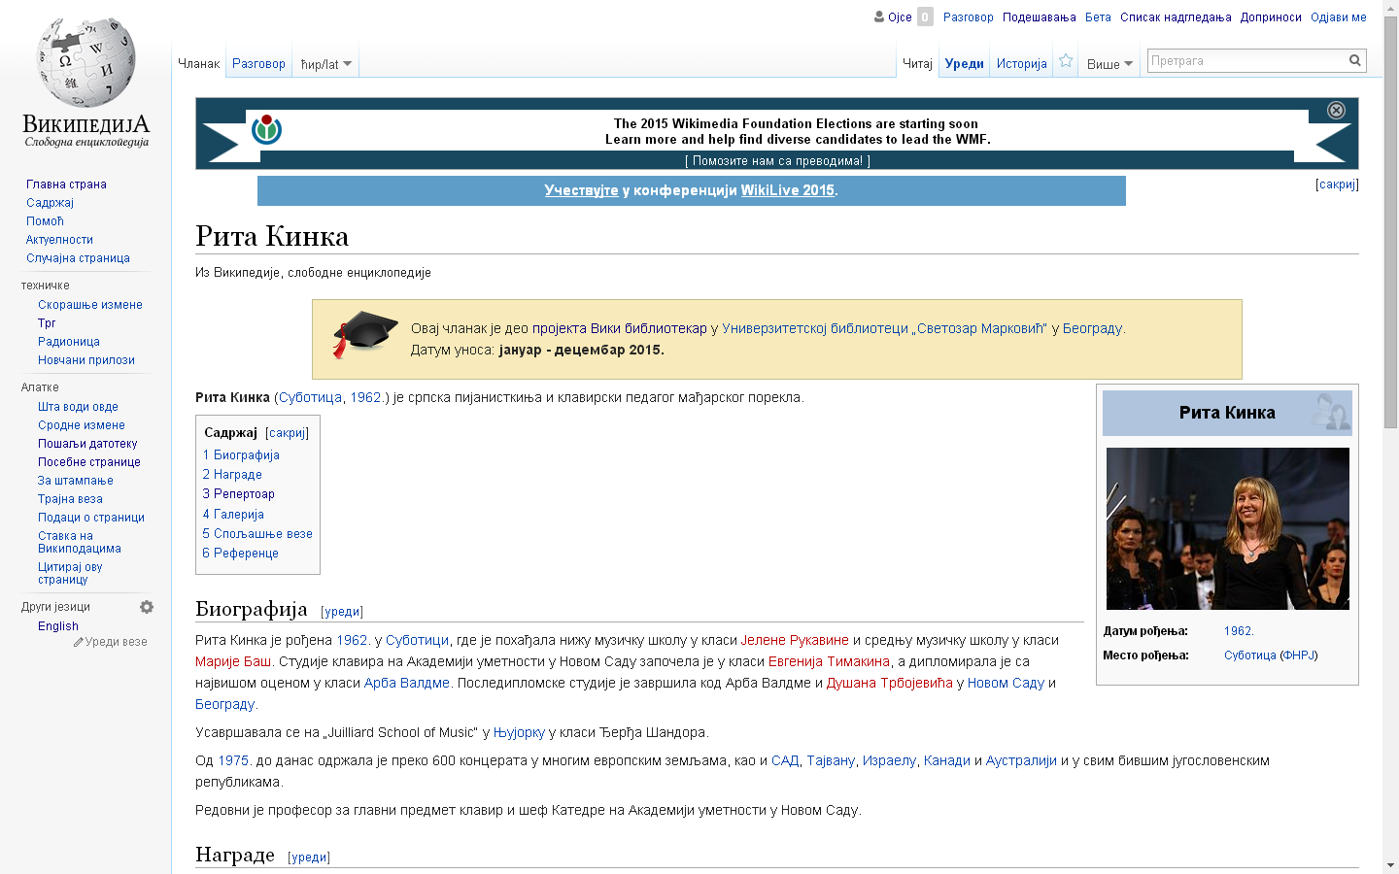
Убацивање слика директно у чланак

Slide 51
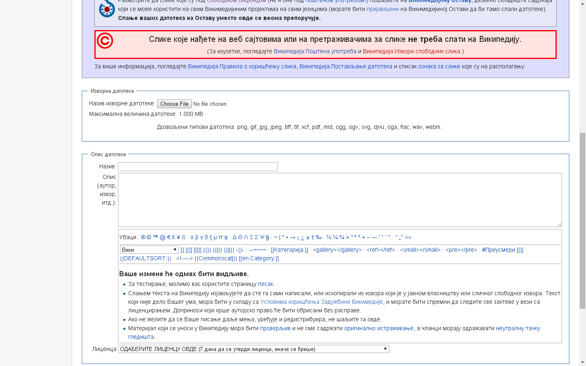

Slide 52
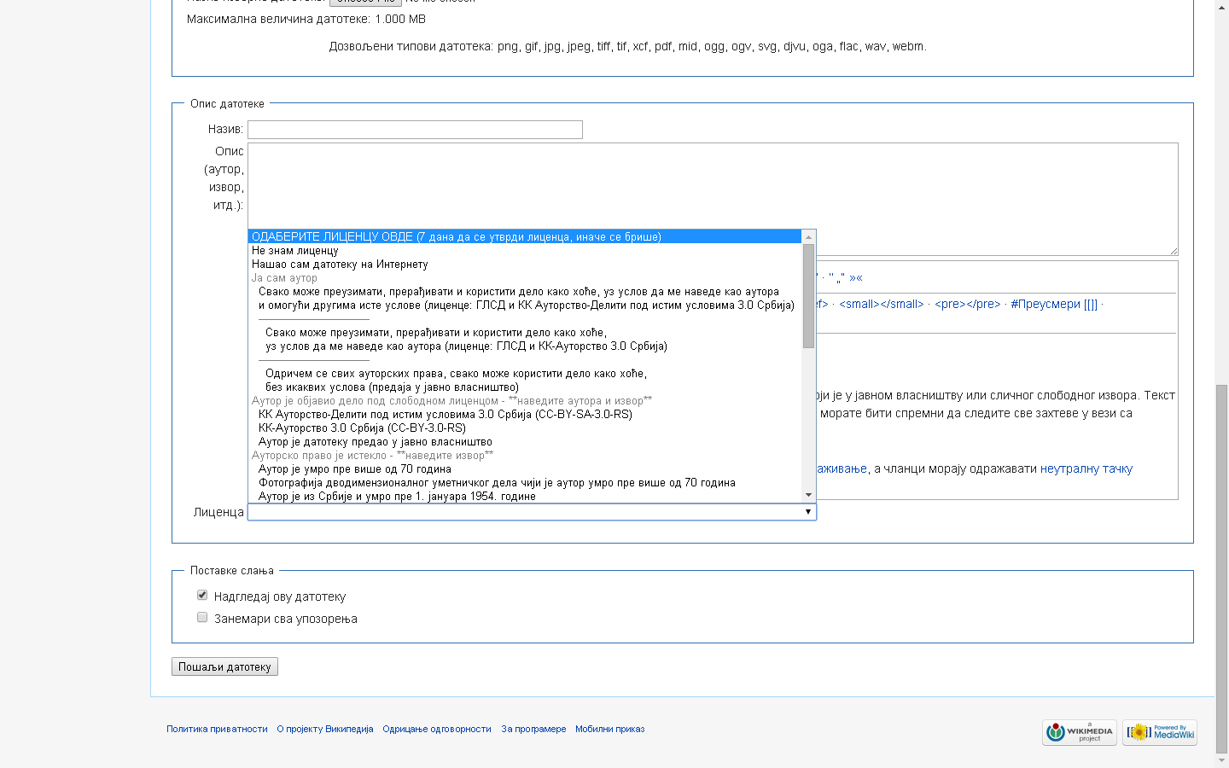
Избор лиценце

Slide 53
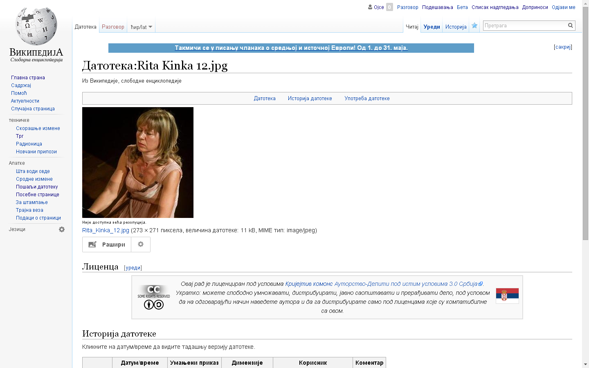

Slide 54
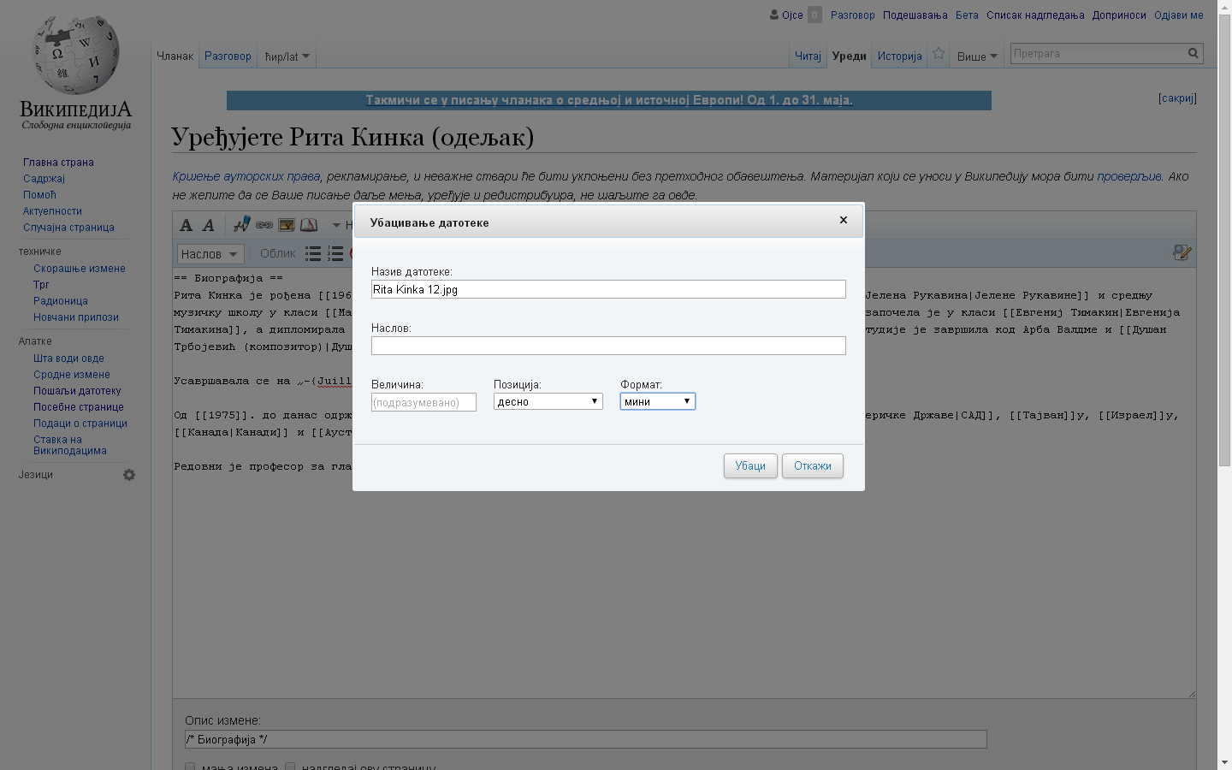

Slide 55
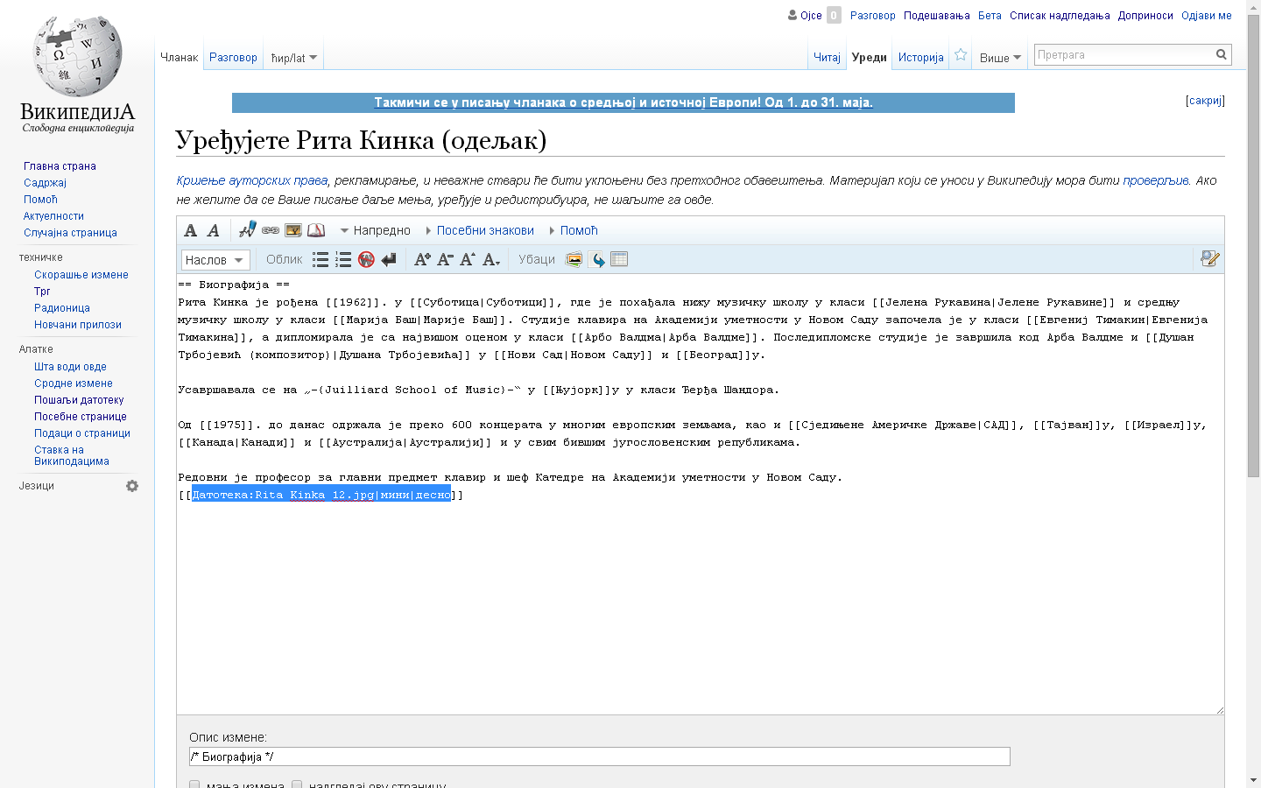

Slide 56
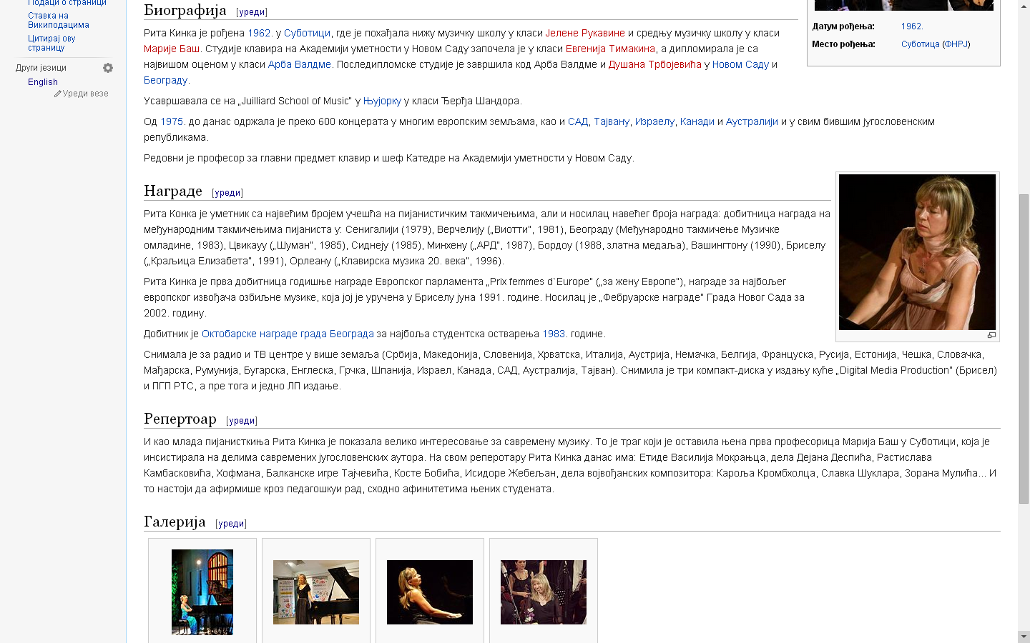

Slide 57
Пример доброг чланка

